Slide 1
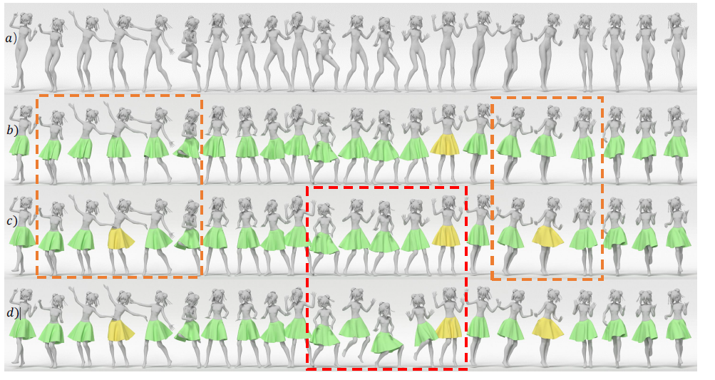
Learning an Intrinsic Garment Space for Interactive Authoring of Garment Animation——TUANFENG Y. WANG
22051117 刘鹏飞

Slide 2
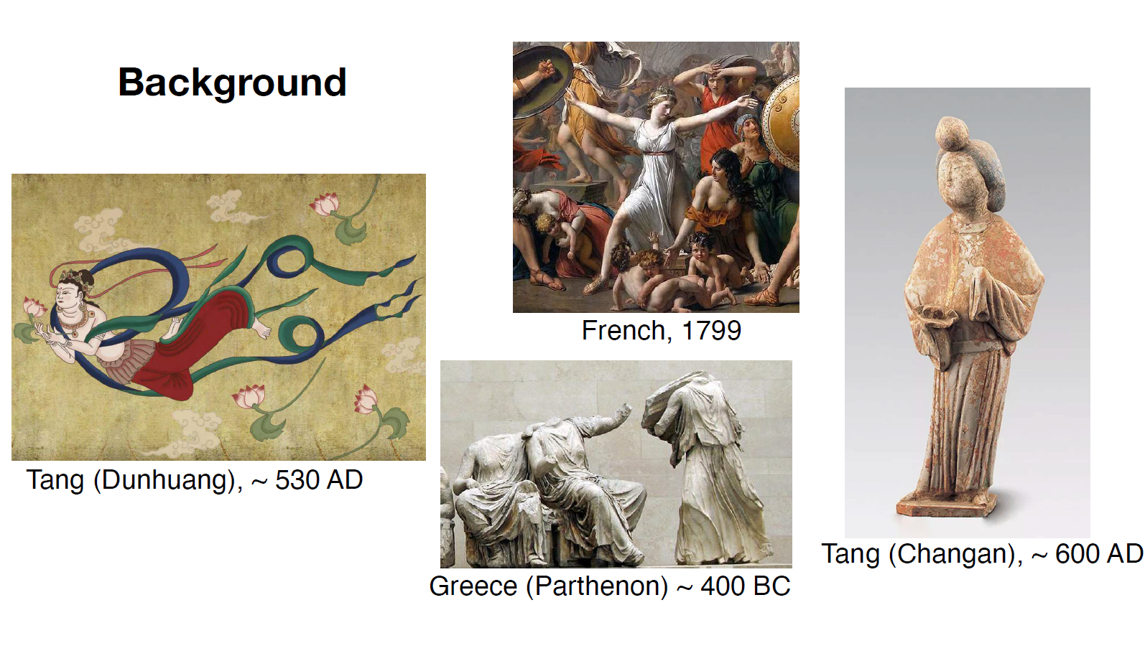
不论是雕塑还是绘画，在不同文化中，服装都是艺术品中极其重要的一部分。艺术家们也在不断探寻更好的服装表现方式。

Slide 3
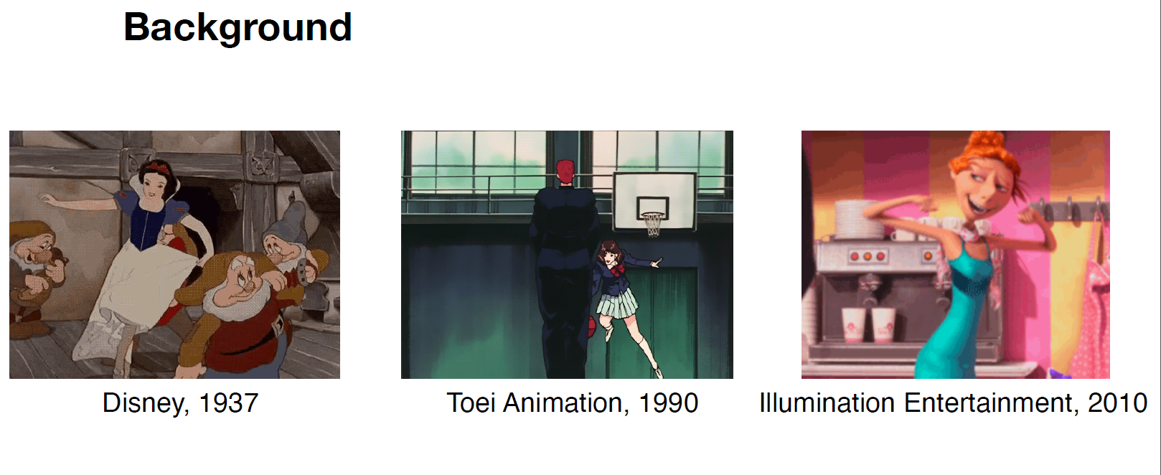
随着动画的出现，服装动画也应用而生。而在动画制作过程中服装与角色动作的自然协同也是设计师所要关注的重点。

Slide 4
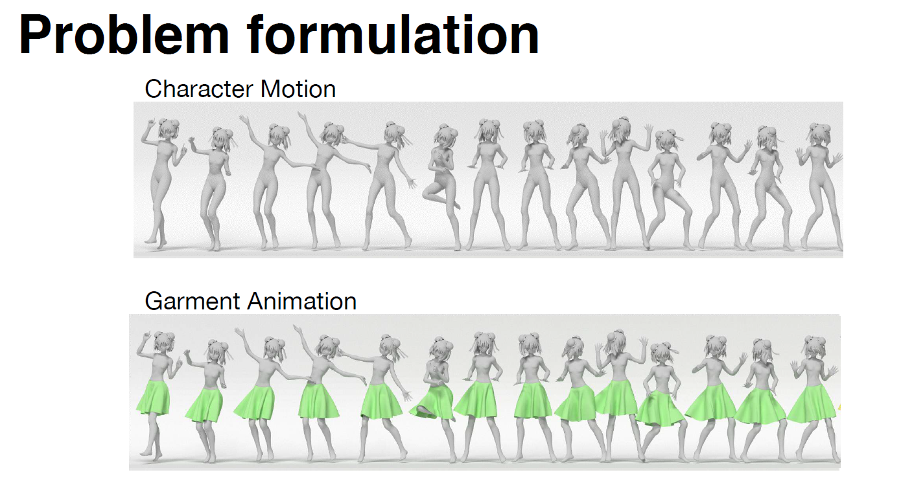
一般流程为给定角色体型与运动顺序。以插入关键帧的方法，通过指定服装的属性（比如弯曲，伸展等）和环境信息（比如重力，空气阻力等），模拟系统便可以自动生成看似合理的服装动画。

Slide 5
目前的服装动画创作存在以下问题：
1.了解每个参数的效果是困难的，有些参数没有明确的物理意义。
2.一组有效的参数可能并不存在。
3.目前主要的工作方式是关键帧+插值的方法。插入很多关键帧。过程是漫长而痛苦的。

Slide 6
本文着重解决了三个问题。首先，服装动画的产生应该像物理模拟一样自动。其次，在关键帧之间可以自然地插值，无需密集的输入。第三，支持与用户实时交互以提供即时反馈。

Slide 7
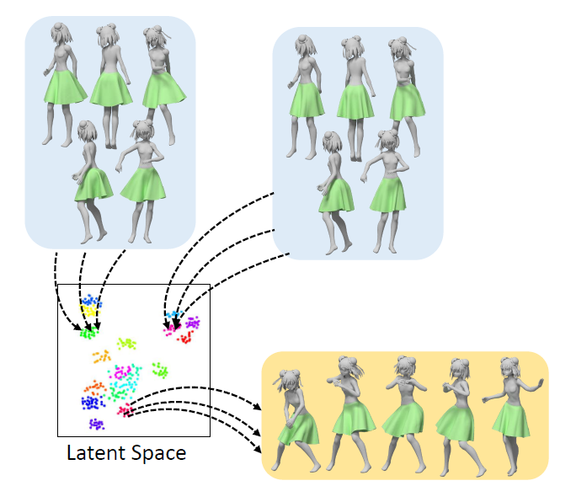
方法的核心就是将服装动画与人物动作映射在一个与形状空间对应的隐式空间中，通过关键帧在隐式空间进行插值操作。之后再根据人体动作还原到形状空间中。
从布料的3D形态中分离出角色的运动与布料自身的内蕴参数。该网络用自编码的方式构建起一个隐式空间，不管人体如何运动，相同的模拟参数生成的布料几何总是可以在隐式空间中映射在一起。

Slide 8
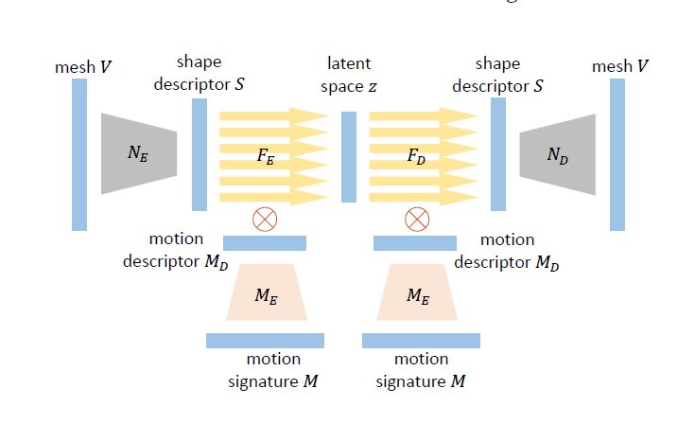
整个过程的网络结构

Slide 9
数据集的准备
先从人体运动的数据集中取得人体运动的序列。然后用随机的方式在布料的参数空间进行随机采样，最后用物理模拟生成布料的运动序列。人体运动的信息是当前帧与之前W帧的一个姿势的几何，姿势是由身体关节的位置来表示。服装的参数表示了与身体运动无关的所有事物，包括模拟器参数，环境参数和服装材料参数。对于给定的角色和给定的服装模板，使用随机采样的参数θ进行仿真。文章将数据集组织为{V，M，θ}的集合，分别表示服装形状V，运动特征M和模拟参数θ。隐式层中的z可以解释为网络学习到的θ的潜在表示。

Slide 10
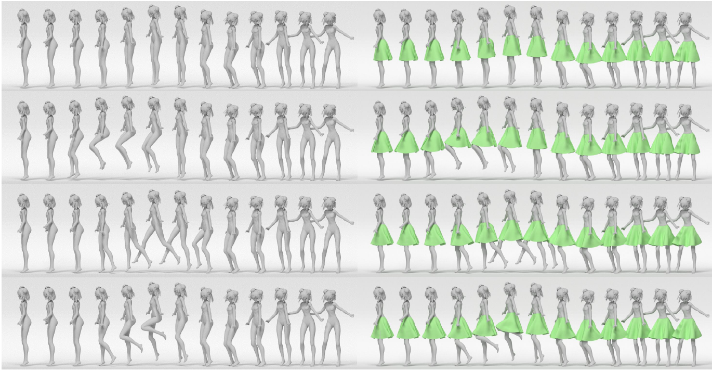
该文章最大的创新点在于提供了一个布料动画的制作思路与方法。可以大大减少开发时间。它不仅将角色运动与布料动画结合在一起，而且在开发中不必因为角色动画的改变而额外增添布料动画的工作量。
另外文章中的短板也比较明显。文章中提到的网络只能针对同一种布料工作。当从裙子换成衬衫，网络便需要重新训练。而且文章中的方法只能针对一件衣服，并不能实现多件衣服的协同。

